Slide 1




PHÒNG GIÁO DỤC VÀ ĐÀO TẠO QUẬN LONG BIÊN
TRƯỜNG MẦM NON BẮC CẦU
PHÁT TRIỂN THẨM MỸ
HÁT “LỚN LÊN CHÁU LÁI MÁY CÀY”
Lứa tuổi: Mẫu giáo Nhỡ (4-5 tuổi)
GV: Nguyễn Phương Thảo

Slide 2
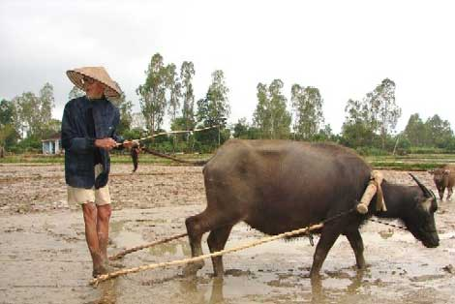

Slide 3
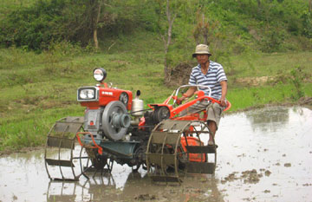

Slide 4
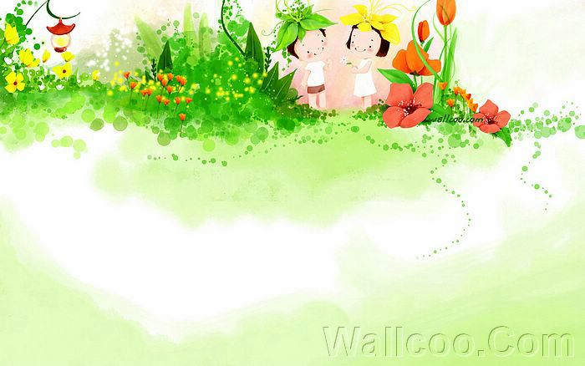

DẠY HÁT “LỚN LÊN CHÁU LÁI MÁY CÀY”

Slide 5

TRÒ CHƠI ÂM NHẠC “TAI AI THÍNH”

Slide 6
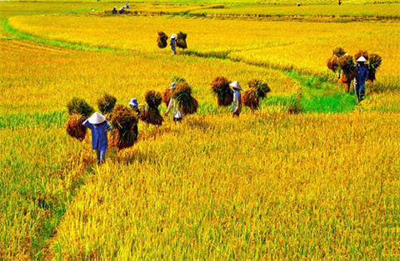
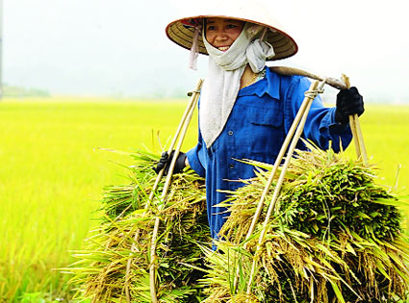

Slide 7

NGHE HÁT “NGÀY MÙA VUI”

Slide 8




CHÚC CÁC CÔ SỨC KHỎE VÀ THÀNH ĐẠT !
CHÚC HỘI THI THÀNH CÔNG TỐT ĐẸP !
XIN TRÂN TRỌNG KÍNH CHÀO !

